Slide 1
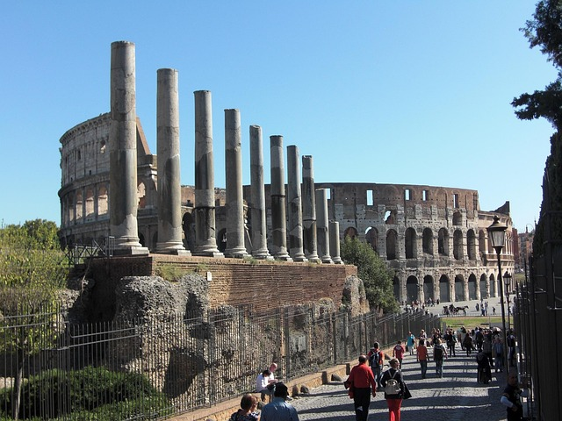
Mussolinis erindringssteder i Rom

Slide 2
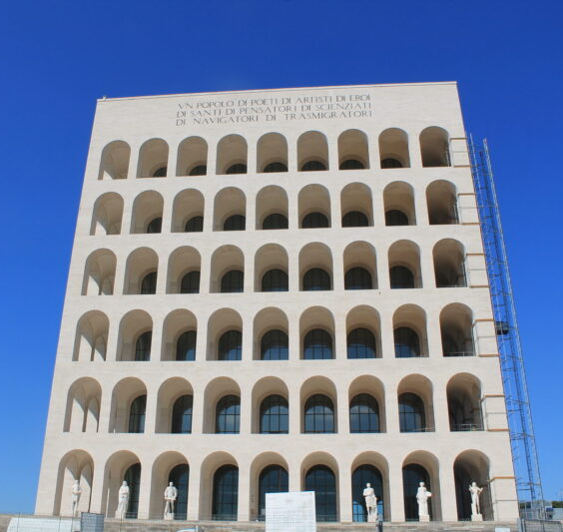
EUR

Slide 3
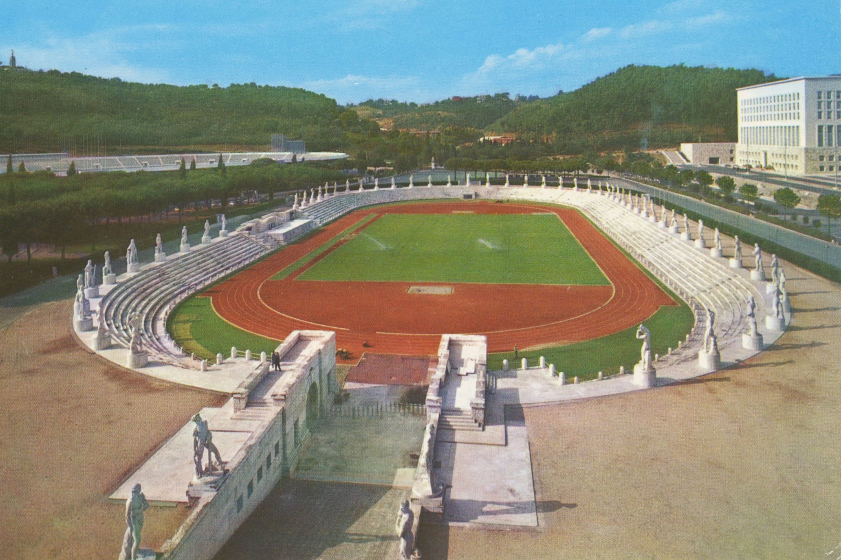
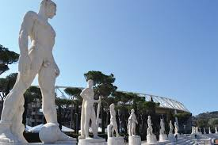

Det Olympiske Stadion i Rom.

Slide 4
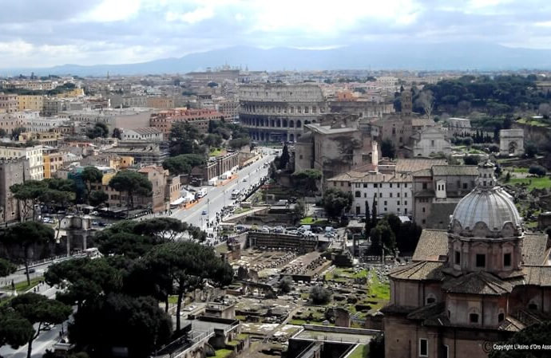
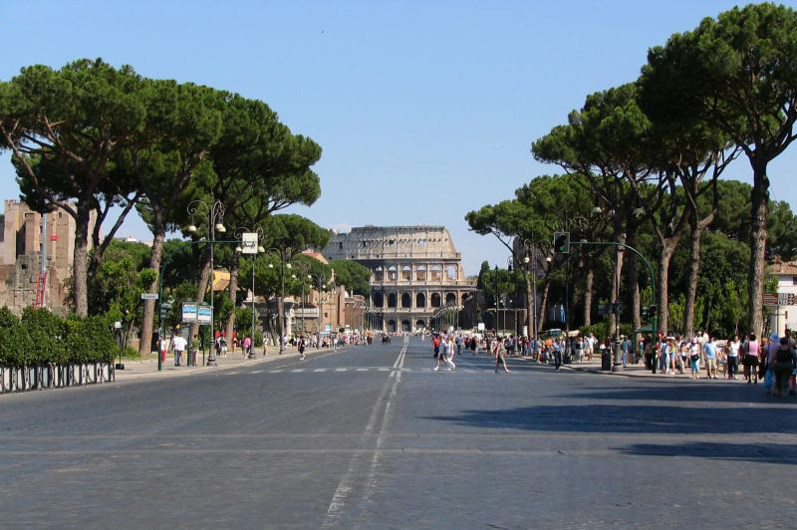
Via del foro imperiali Til ære for Augustus’ 2000 års fødselsdag

